Slide 1
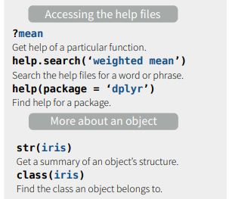
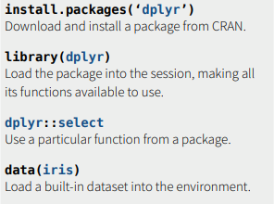
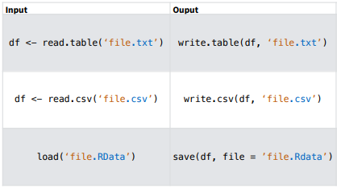
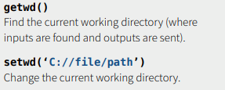
R 언어의 구문 정리

Slide 2
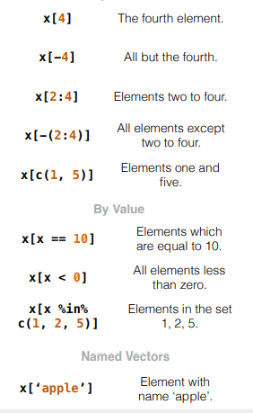
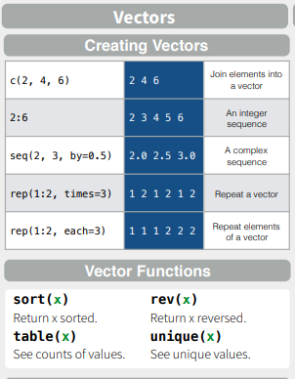
R 언어의 구문 정리

Slide 3
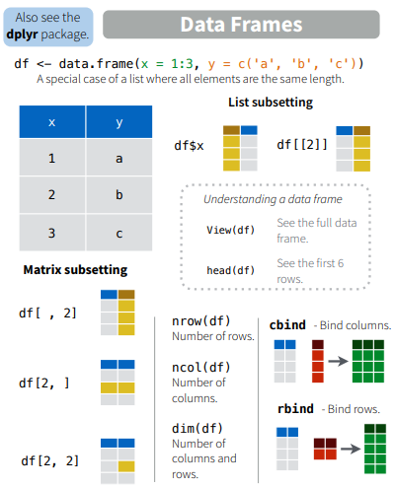
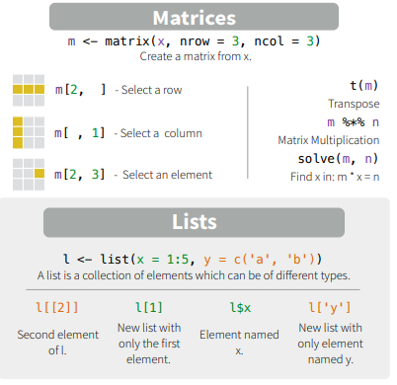
R 언어의 구문 정리

Slide 4
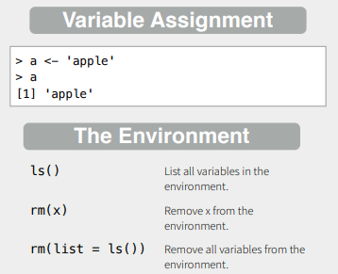
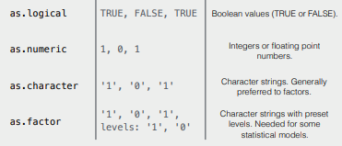
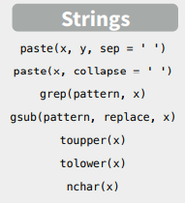

R 언어의 구문 정리

Slide 5
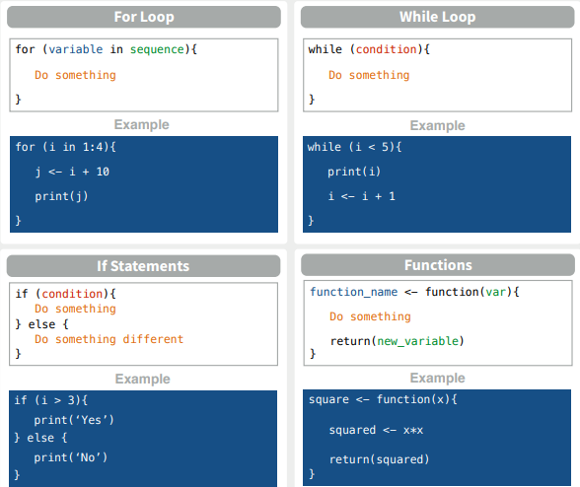
R 언어의 구문 정리

Slide 6
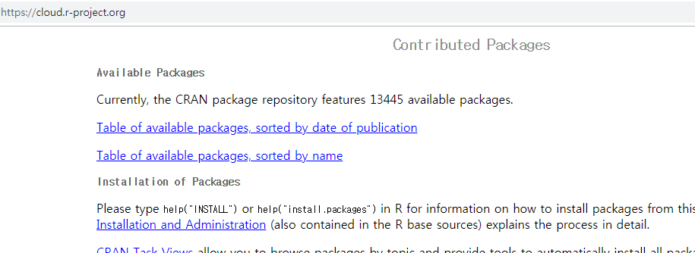
R 패키지
- R 패키지라는 것은 R를 가지고 할 수 있는 통계, 분석 그리고 시각화와 관련하여 기능을 정의한 함수들의 묶음이라 할 수 있다.
- R 패키지는 R을 설치할 때 함께 설치되는 기본 패키지가 있고 만약 찾는 기능이 없다면 원하는 기능을 처리해주는 패키지를 찾아서 추가로 설치 한 후 사용하면 된다.
- R 패키지는 CRAN(https://cran.r-project.org/) 사이트에서 모두 검색 가능하고 다운로드 받을 수 있다.
- R은 무료라는 장점 외에 일정 규칙에 맞춰 누구나 제작하고 배포할 수 있는 Package를 통해 기능 확장을 유연하게 할 수 있는 큰 장점을 갖고 있다.

Slide 7
R 패키지
- 새로운 R 패키지의 설치
install.packages("패키지명")
이미 설치된 R 패키지 확인
installed.packages()
- 설치된 패키지 삭제
remove.packages("패키지명")
- 설치된 패키지의 버전 확인
packageVersion("패키지명")
- 설치된 패키지 업데이트
update.packages("패키지명")
- 설치된 패키지 로드
library(패키지명)
require(패키지명)
- 로드된 패키지 언로드
detach("package:패키지명")
- 로드된 패키지 점검
search()
- 설치된 패키지의 버전 점검
packageVersion(패키지명)

Slide 8
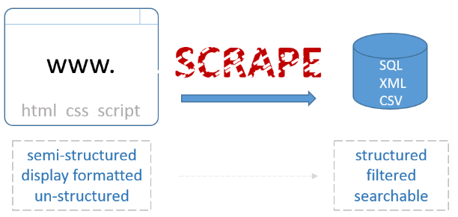
데이터 수집
정적 스크래핑(크롤링)
[ 웹 스크래핑(web scraping) ]
웹 사이트 상에서 원하는 부분에 위치한 정보를 컴퓨터로 하여금 자동으로 추출하여 수집하는 기술
[ 웹 크롤링(web crawling) ]
자동화 봇(bot)인 웹 크롤러가 정해진 규칙에 따라 복수 개의 웹 페이지를 브라우징 하는 행위

Slide 9
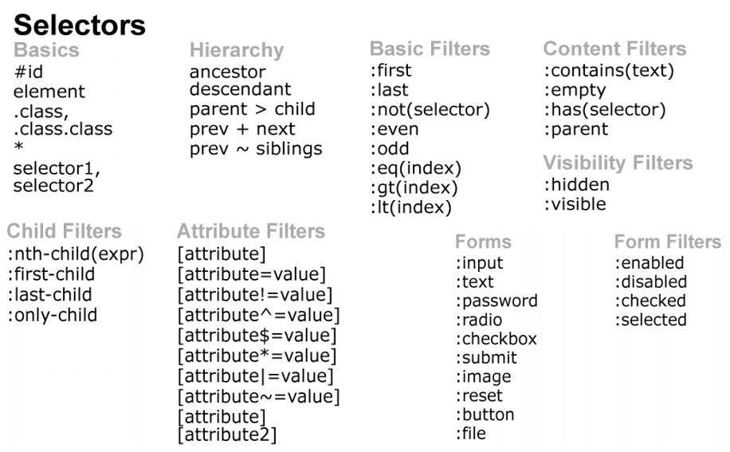
데이터 수집
정적 스크래핑(크롤링)

Slide 10
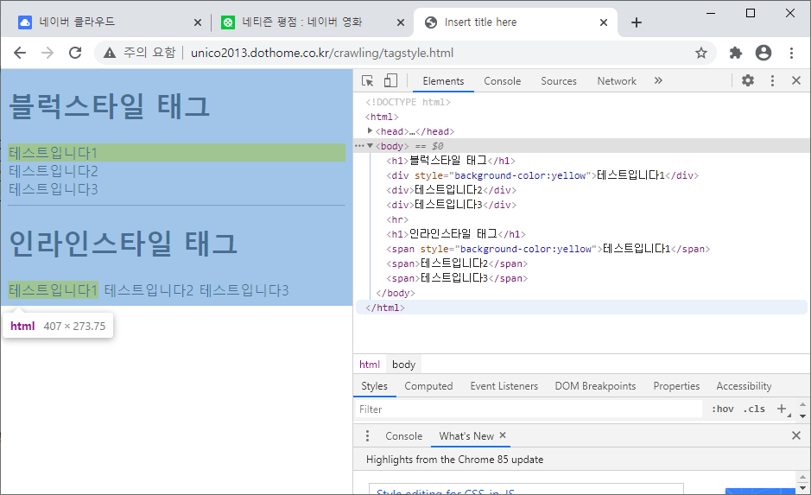
데이터 수집
정적 스크래핑(크롤링)

Slide 11
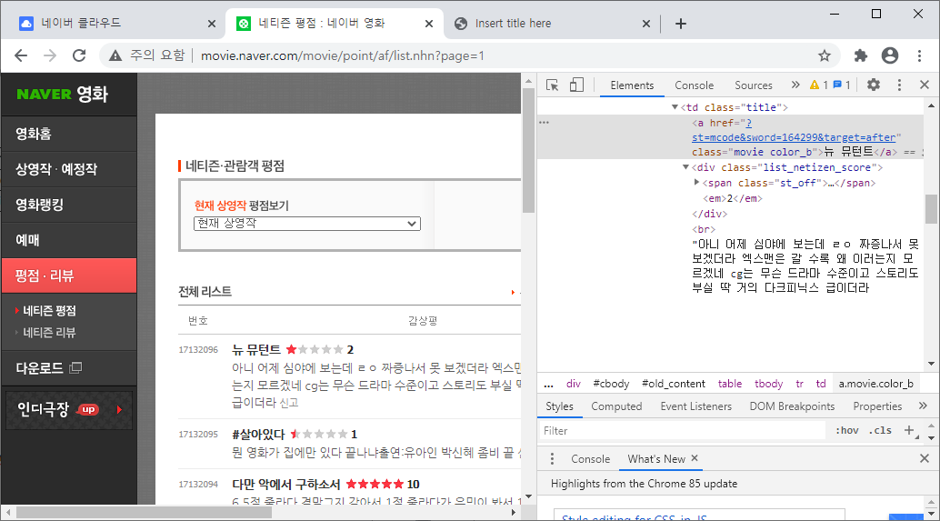
데이터 수집
정적 스크래핑(크롤링)
(1) 네이버 영화 사이트 댓글정보 스크래핑
네이버 영화 사이트의 데이터 중 영화제목, 평점, 리뷰만을 추출하여 CSV 파일의 정형화된 형식으로 저장한다.
(1) 스크래핑하려는 웹페이지의 URL 구조와 문서 구조를 파악해야 한다.
- URL 구조 : http://movie.naver.com/movie/point/af/list.nhn?page=1

Slide 12
데이터 수집
정적 스크래핑(크롤링)
install.packages(“rvest”);
library(rvest)
text<- NULL; title<-NULL; point<-NULL, review<-NULL; page=NULL
url<- "http://movie.naver.com/movie/point/af/list.nhn?page=1"
text <- read_html(url, encoding="CP949"); text
# 영화제목
nodes <- html_nodes(text, ".movie")
title <- html_text(nodes); title
# 영화평점
nodes <- html_nodes(text, ".title em")
point <- html_text(nodes); point
# 영화리뷰
nodes <- html_nodes(text, xpath="//*[@id='old_content']/table/tbody/tr/td[2]/text()")
nodes <- html_text(nodes, trim=TRUE)
review <- nodes[nchar(nodes) > 0]
review
page <- data.frame(title, point, review)
write.csv(page, "movie_reviews.csv")
[ 1페이지 스크래핑 ]
- 문서 구조
영화 제목 css=”.movie”
영화 평점 css=”.title em”
영화 리뷰 xpath=
”//*[@id='old_content']/table/tbody/tr/td[2]/text()”
[ rvest 패키지의 주요 함수 ]
html_nodes(x, css, xpath), html_node(x, css, xpath)
html_text(x, trim=FALSE)
html_attrs(x)
html_attr(x, name, default = "")

Slide 13
데이터 수집
site<- "http://movie.naver.com/movie/point/af/list.nhn?page="
text <- NULL; movie.review <- NULL
for(i in 1: 100) {
url <- paste(site, i, sep="")
text <- read_html(url, encoding="CP949")
nodes <- html_nodes(text, ".movie")
title <- html_text(nodes)
nodes <- html_nodes(text, ".title em")
point <- html_text(nodes)
nodes <- html_nodes(text, xpath="//*[@id='old_content']/table/tbody/tr/td[2]/text()")
imsi <- html_text(nodes, trim=TRUE)
review <- imsi[nchar(imsi) > 0]
if(length(review) == 10) {
#page <- cbind(title, point)
#page <- cbind(page, review)
page <- data.frame(title, point, review)
movie.review <- rbind(movie.review, page)
} else
cat(paste(i," 페이지에는 리뷰글이 생략된 데이터가 있어서 수집하지 않습니다.ㅜㅜ\n"))
}
write.csv(movie.review, "movie_reviews2.csv")
정적 스크래핑(크롤링)
[ 여러 페이지 스크래핑 ]

Slide 14
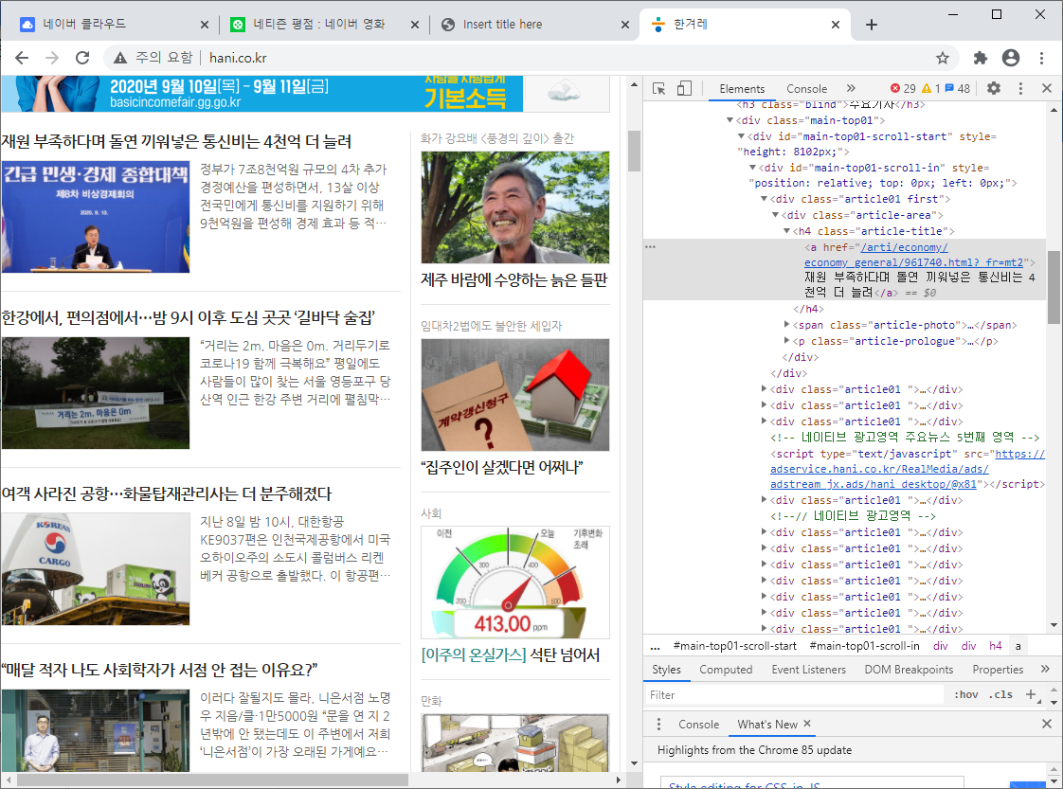
데이터 수집
정적 스크래핑(크롤링)
2. 한겨례신문
기사 제목
스크래핑

Slide 15
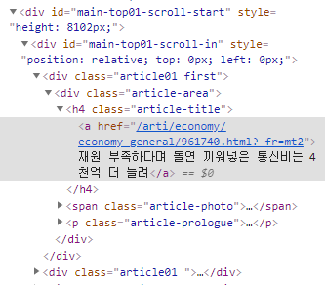
데이터 수집
정적 스크래핑(크롤링)
[ XML 패키지의 주요 함수 ]
htmlParse (file, encoding="…")
xpathSApply(doc, path, fun)
# fun : xmlValue, xmlGetAttr, xmlAttrs
install.packages("XML")
library(XML)
imsi <- read_html("http://www.hani.co.kr/")
t <- htmlParse(imsi)
content<- xpathSApply(t,
'//*[@id="main-top01-scroll-in"]/div/div/h4/a', xmlValue);
content
content <- gsub("[[:punct:]]", "", content)
content
content

Slide 16
데이터 수집
정적 스크래핑(크롤링)
그 외의 웹 스크래핑시 알고 있으면 도움되는 내용들
[ R에서 GET으로 사이트 내용 가져오기 : httr 패키지 사용 ]
library(httr)
http.standard <- GET('http://www.worg/Protocols/rfc2616/rfc261html')
title2 = html_nodes(read_html(http.standard), 'div.toc h2')
title2 = html_text(title2)
[ R에서 POST로 사이트 내용 가져오기 : httr 패키지 사용 ]
library(httr)
download_url = 'http://file.krx.co.kr/download.jspx'
data = POST(download_url, query = list(code = my_otp),
add_headers(referer = otp_url))

Slide 17
데이터 수집
정적 스크래핑(크롤링)
[ 뉴스, 게시판 등 글 목록에서 글의 URL만 뽑아내기 ]
res = GET('https://news.naver.com/main/list.nhn?mode=LSD&mid=sec&sid1=001')
htxt = read_html(res)
link = html_nodes(htxt, 'div.list_body a')
article.href = unique(html_attr(link, 'href'))
[ 이미지, 첨부파일 다운 받기 ]
# pdf
res = GET('http://cran.r-project.org/web/packages/httr/httr.pdf')
writeBin(content(res, 'raw'), 'c:/Temp/httr.pdf')
# jpg
h = read_html('http://unico201dothome.co.kr/productlog.html')
imgs = html_nodes(h, 'img')
img.src = html_attr(imgs, 'src')
for(i in 1:length(img.src)){
res = GET(paste('http://unico201dothome.co.kr/',img.src[i], sep=""))
writeBin(content(res, 'raw'), paste('c:/Temp/', img.src[i], sep=""))
}

Slide 18

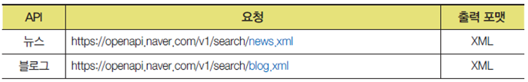
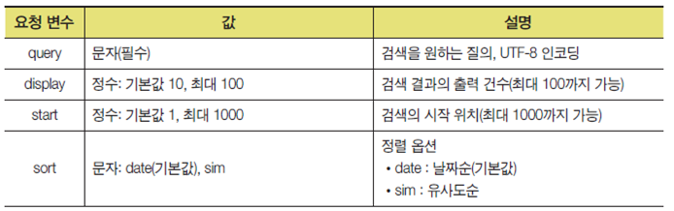
데이터 수집
2 네이버의 뉴스와 블로그 글 읽어오기
https://developers.naver.com/docs/search/blog/ 에서 내용 검토

Slide 19
데이터 수집
2 네이버의 뉴스와 블로그 글 읽어오기
네이버 블로그에서 “여름추천요리”를 검색하여 블로그에 올려진 데이터를 수집해본다.
[ 네이버 블로그 연동 : Rcurl 패키지 사용 ]
install.packages("RCurl")
library(RCurl)
library(XML)
searchUrl<- "https://openapi.naver.com/v1/search/blog.xml"
Client_ID <- “……………………………"
Client_Secret <- “……………………………"
query <- URLencode(iconv("여름추천요리","euc-kr","UTF-8"))
url<- paste(searchUrl, "?query=", query, "&display=20", sep="")
doc<- getURL(url, httpheader = c('Content-Type' = "application/xml",
'X-Naver-Client-Id' = Client_ID,'X-Naver-Client-Secret' = Client_Secret))
# 블로그 내용에 대한 리스트 만들기
doc2 <- htmlParse(doc, encoding="UTF-8")
text<- xpathSApply(doc2, "//item/description", xmlValue);
text

Slide 20
데이터 수집
2 네이버의 뉴스와 블로그 글 읽어오기
네이버 뉴스에서 “미세먼지”로 검색하여 뉴스에 올려진 데이터를 수집해본다.
[ 네이버 블로그 연동 : Rcurl 패키지 사용 ]
install.packages("RCurl")
library(RCurl)
library(XML)
searchUrl<- "https://openapi.naver.com/v1/search/news.xml"
Client_ID <- "izGsqP2exeThwwEUVU3x"
Client_Secret <- "WrwbQ1l6ZI"
query <- URLencode(iconv("미세먼지","euc-kr","UTF-8"))
url<- paste(searchUrl, "?query=", query, "&display=20", sep="")
doc<- getURL(url, httpheader = c('Content-Type' = "application/xml",
'X-Naver-Client-Id' = Client_ID,'X-Naver-Client-Secret' = Client_Secret))
# 블로그 내용에 대한 리스트 만들기
doc2 <- htmlParse(doc, encoding="UTF-8")
text<- xpathSApply(doc2, "//item/description", xmlValue);
text

Slide 21
데이터 수집
3 트위터 글 읽어오기
트위터에서는 twitteR 이라는 패키지를 제공하여 트위터에 올려진 글을 수집하는데 도움을 준다.
install.packages("twitteR")
library(twitteR)
api_key <- “……………………………"
api_secret <- “……………………………"
access_token <- “……………………………"
access_token_secret <- “……………………………"
setup_twitter_oauth(api_key,api_secret, access_token,access_token_secret)
key <- "취업"
key <- enc2utf8(key)
result <- searchTwitter(key, n=100)
DF <- twListToDF(result)
content <- DF$text
content <- gsub("[[:lower:][:upper:][:digit:][:punct:][:cntrl:]]", "", content);
content
setup_twitter_oauth(api_key,api_secret, access_token,access_token_secret) | 현재의 R세션에 인증키를 내려받는 기능
result<- searchTwitter(key, n=100) | key 에 해당되는 트위터 글 읽어 오기
DF <- twListToDF(result) | 응답 내용을 데이터 프레임으로 변환

